Slide 1
Fecha de entrega: 11 de diciembre de 2020
Enviar la dirección de la página (el link) por WhatsApp o Telegram al 04263595927 o al correo:
crissis13@gmail.com
BIOGRAFIA (BREVE)
FOTO
EXPERIENCIA EN LA MATERIA
SIN ERRORES ORTOGRAFICOS
EN ESPAÑOL POR FAVOR

Slide 2
Para diseñar la pagina web, la última evaluación de la clase, pueden usar cualquier sitio que esté disponible en la web, si no sabes de ninguno, usa este:
jimdo.com

Slide 3
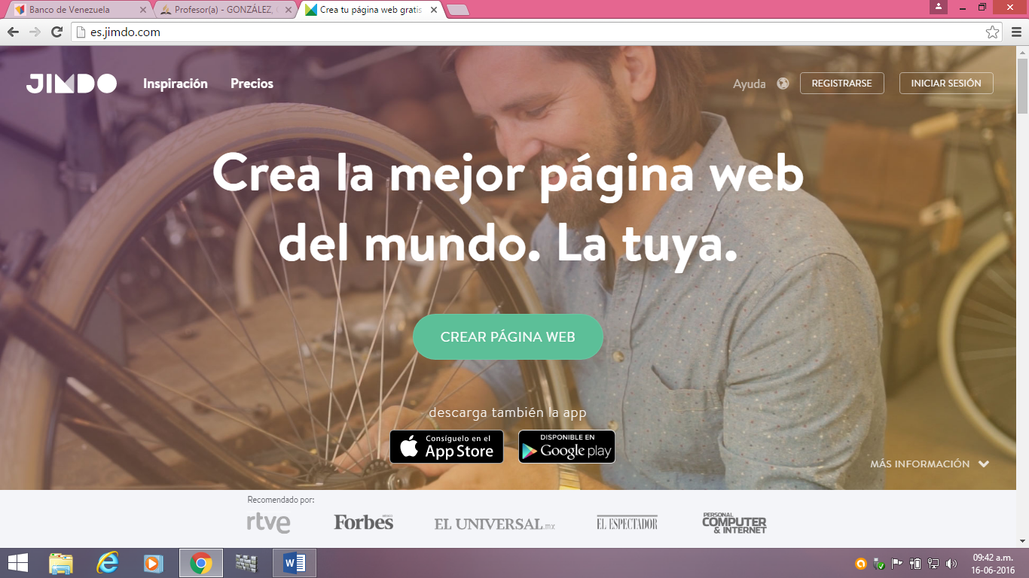

Slide 4
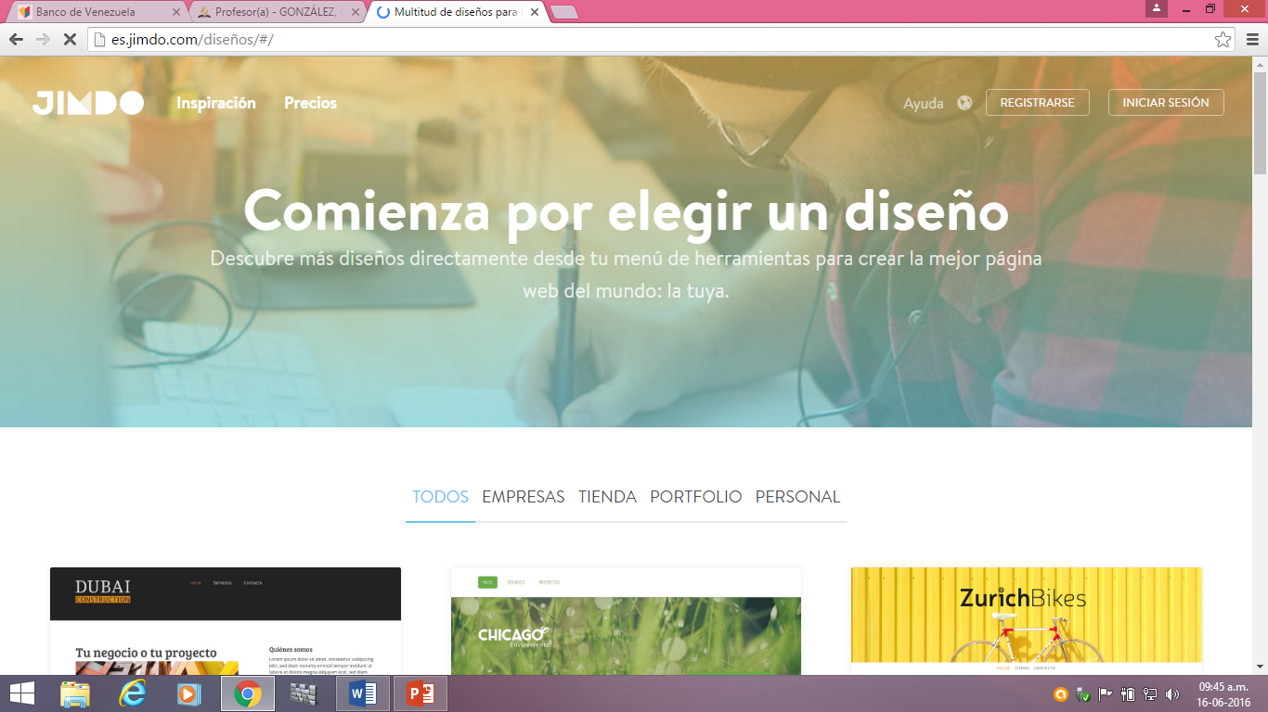

Slide 5
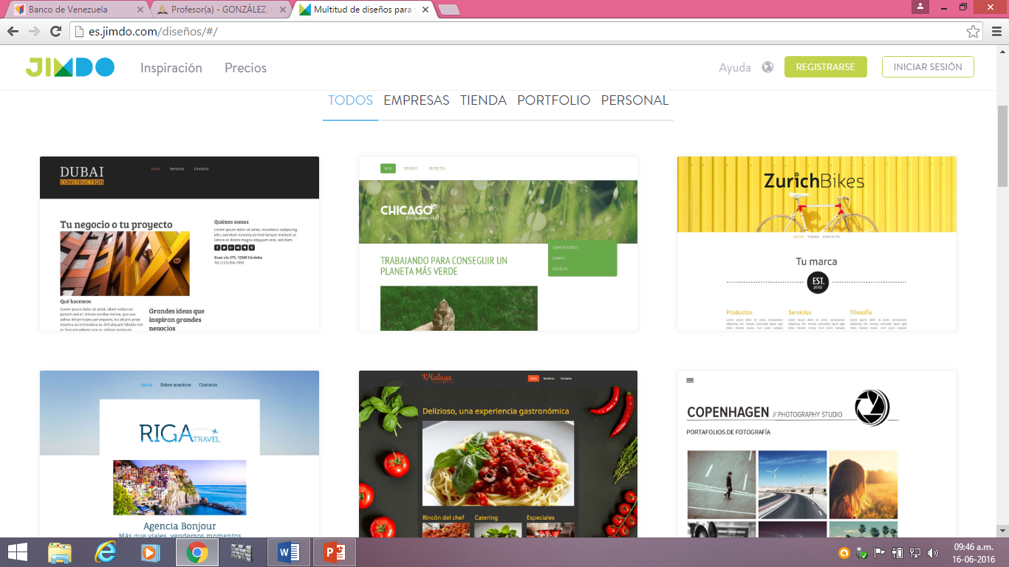

Slide 6
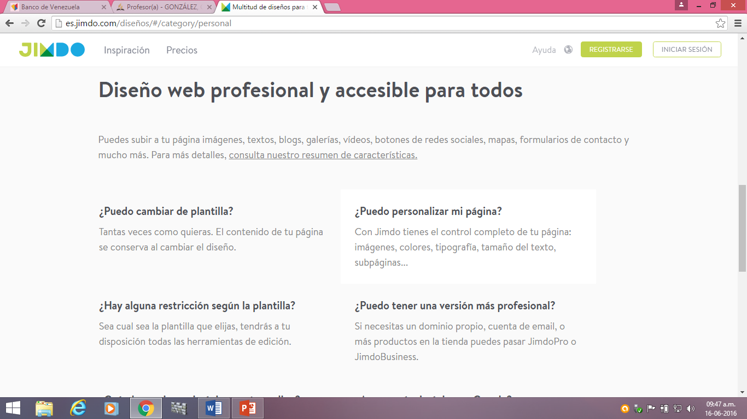
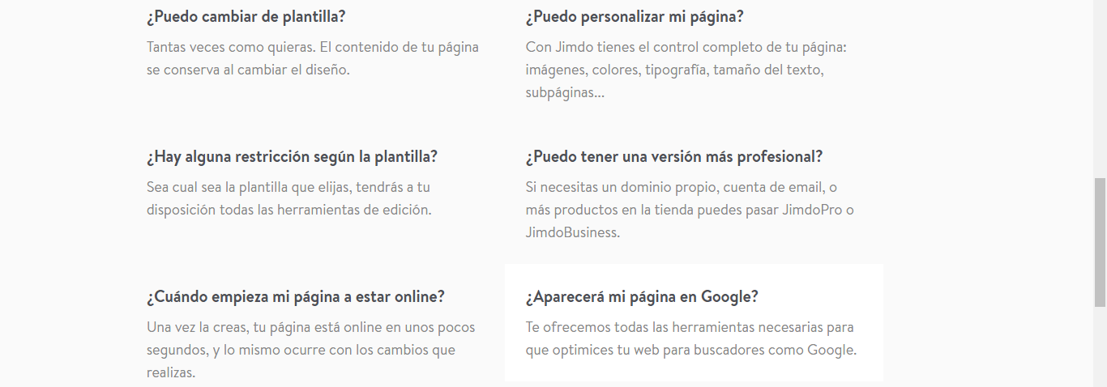

Slide 7
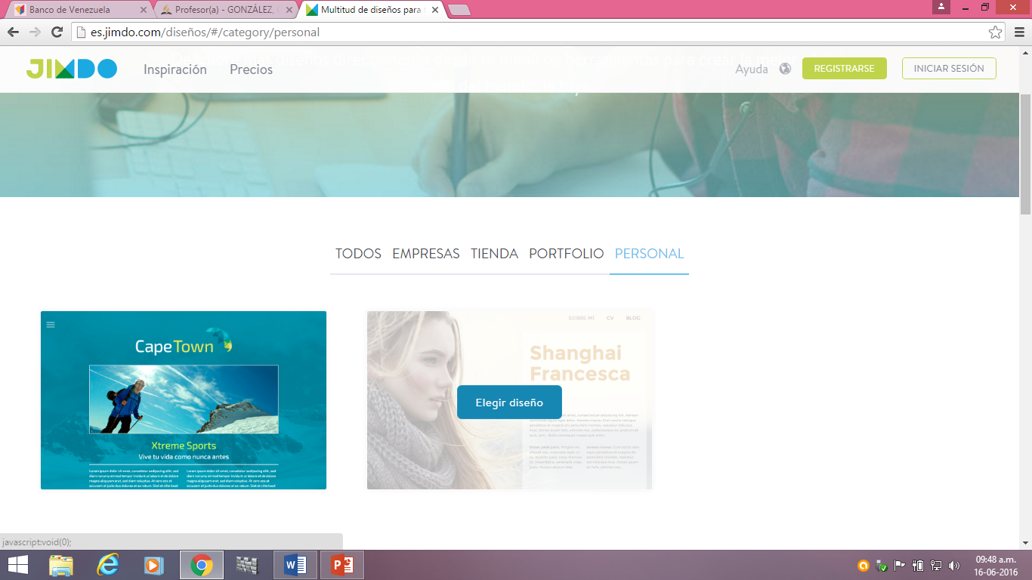

Slide 8
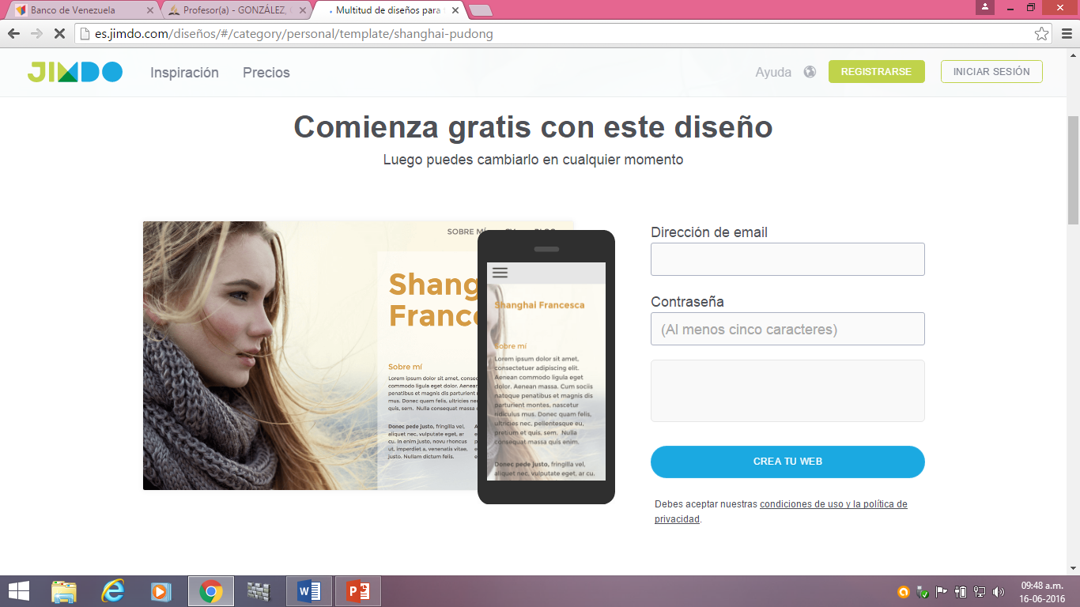

Slide 9
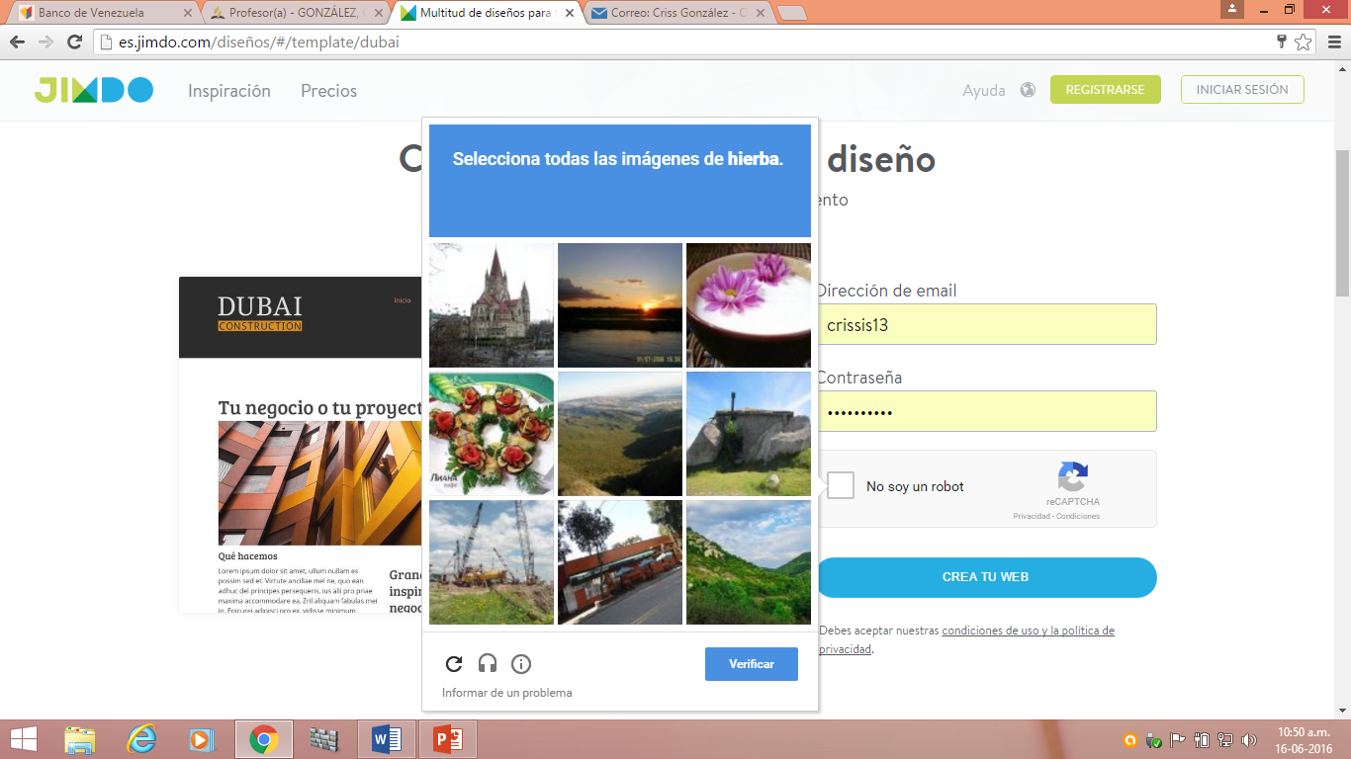

Slide 10
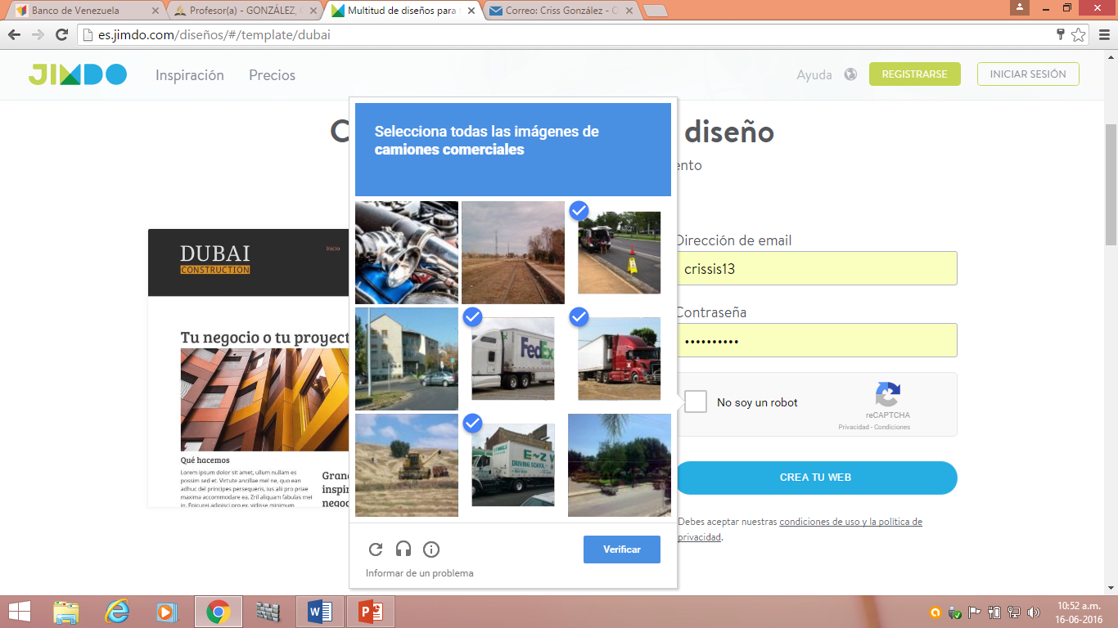

Slide 11
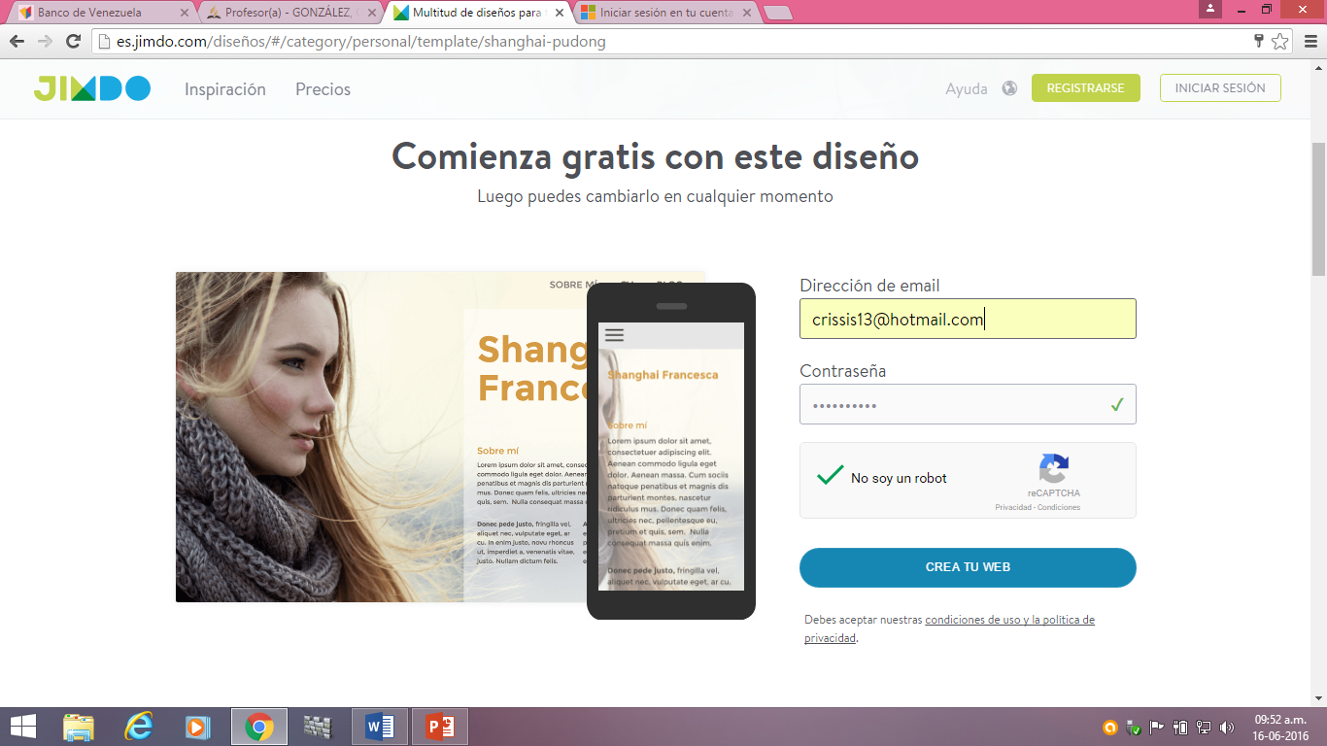

Slide 12
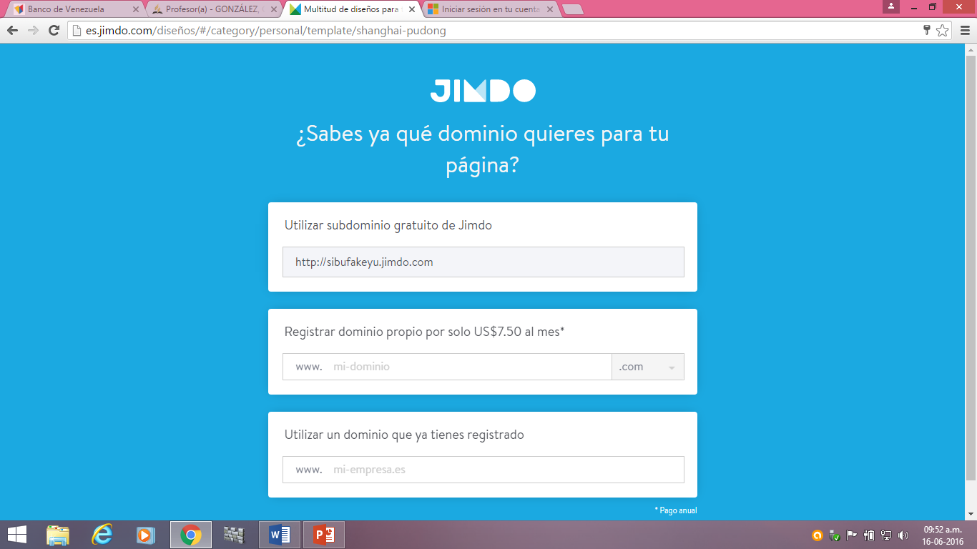

Slide 13
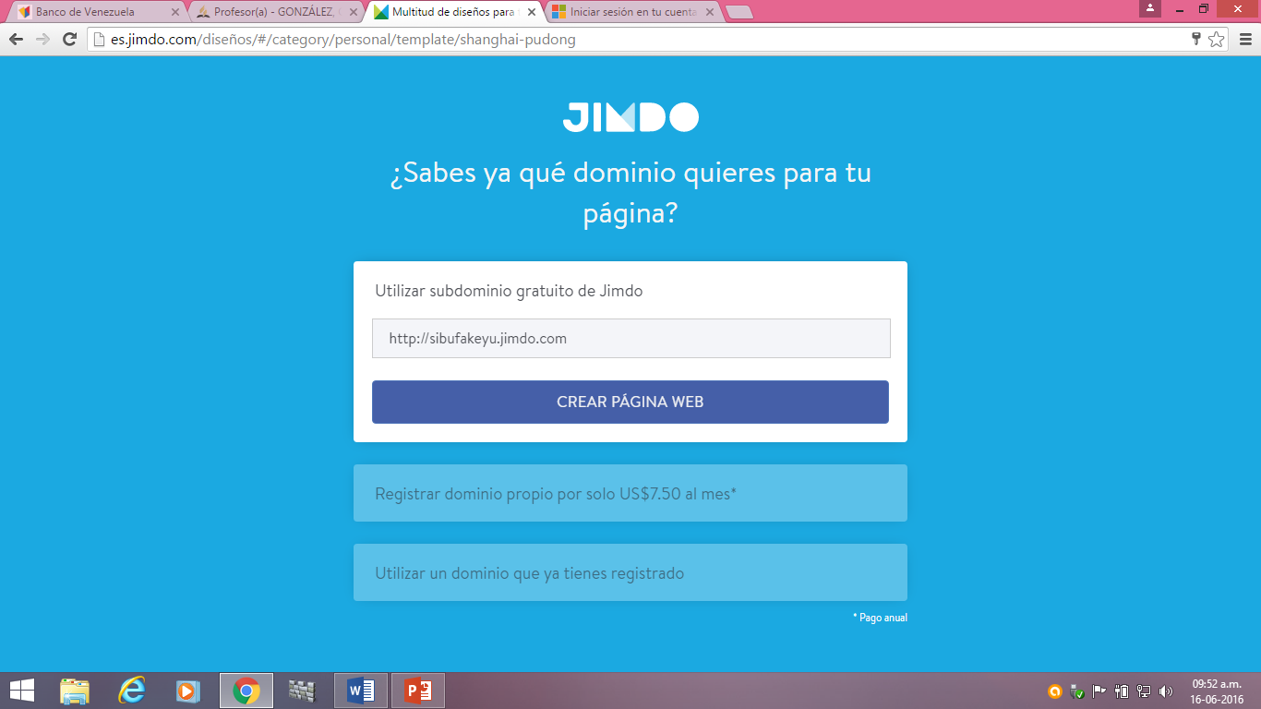

Slide 14
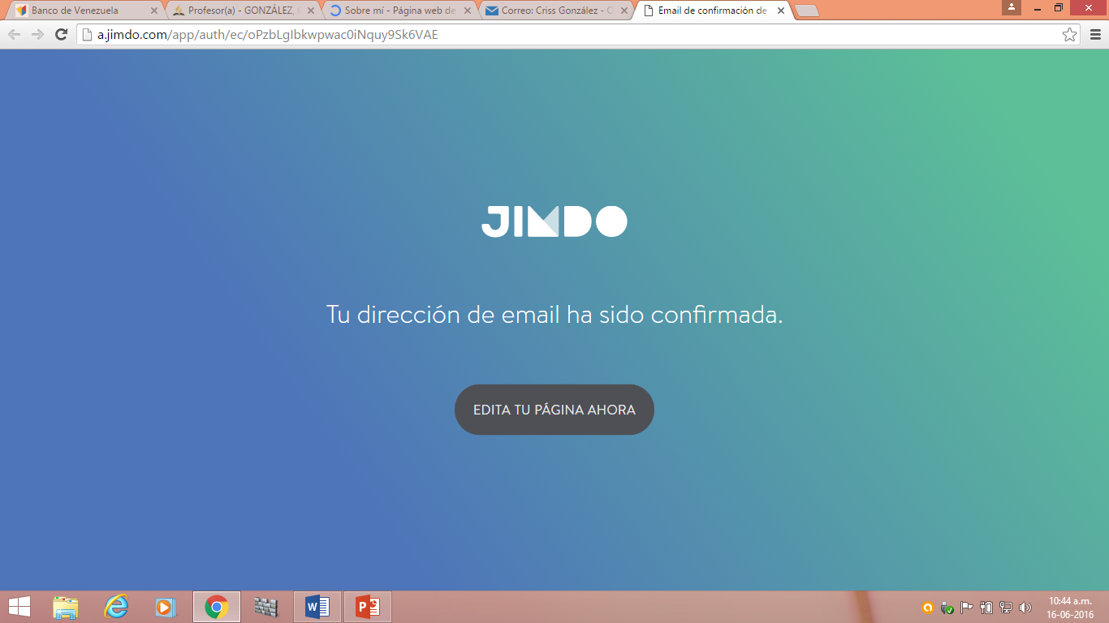

Slide 15
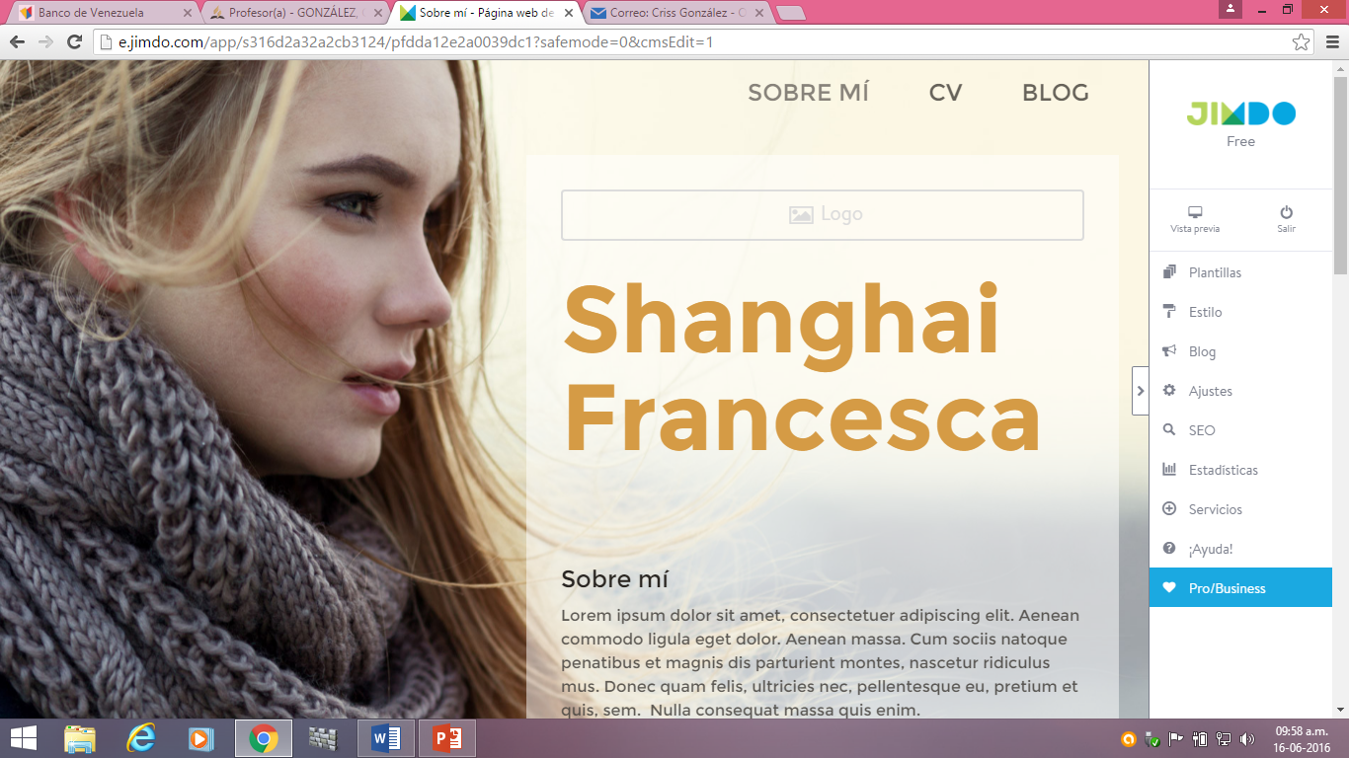

Slide 16
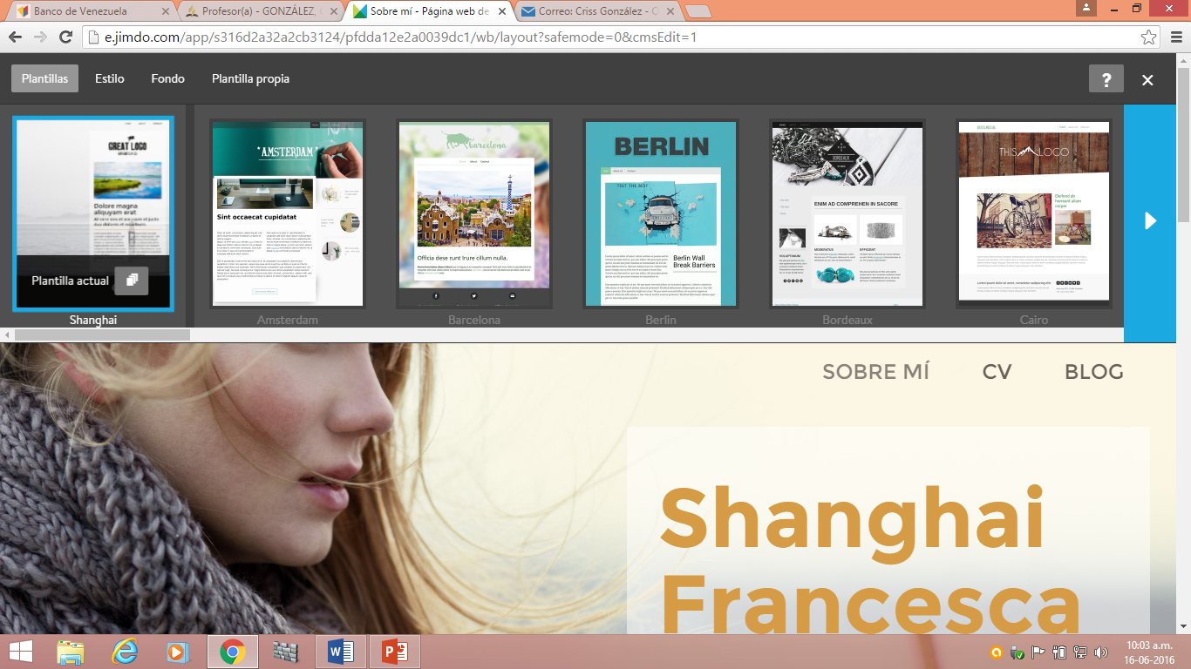

Slide 17
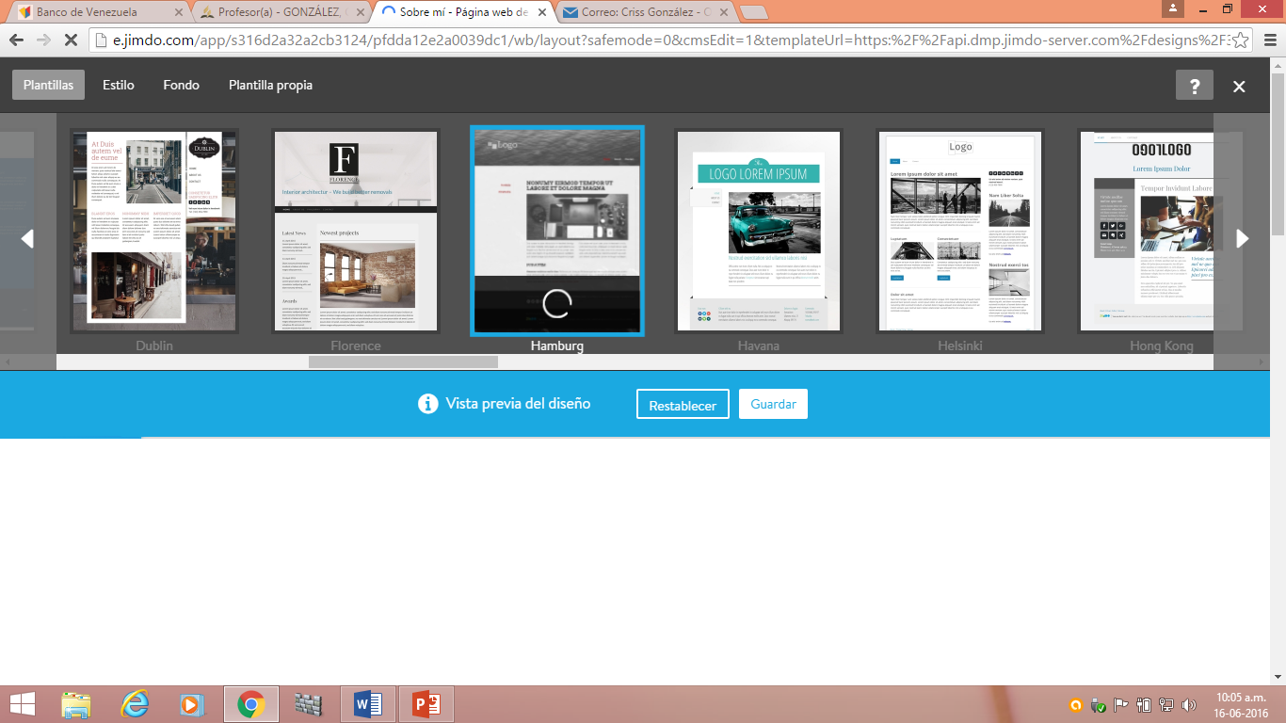

Slide 18
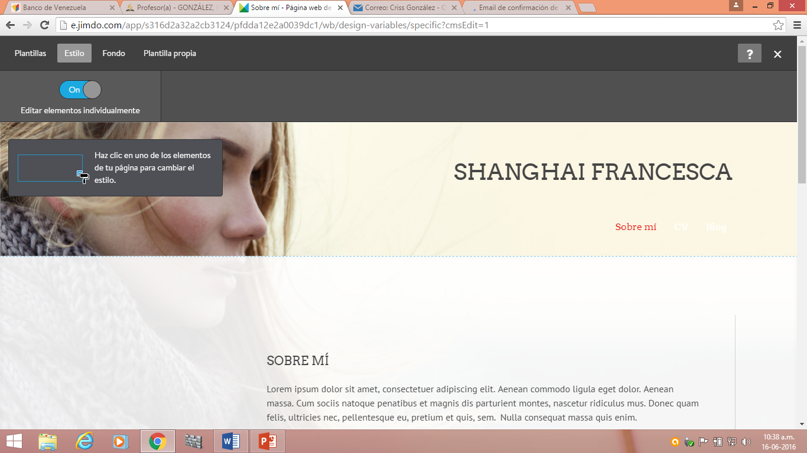

Slide 19
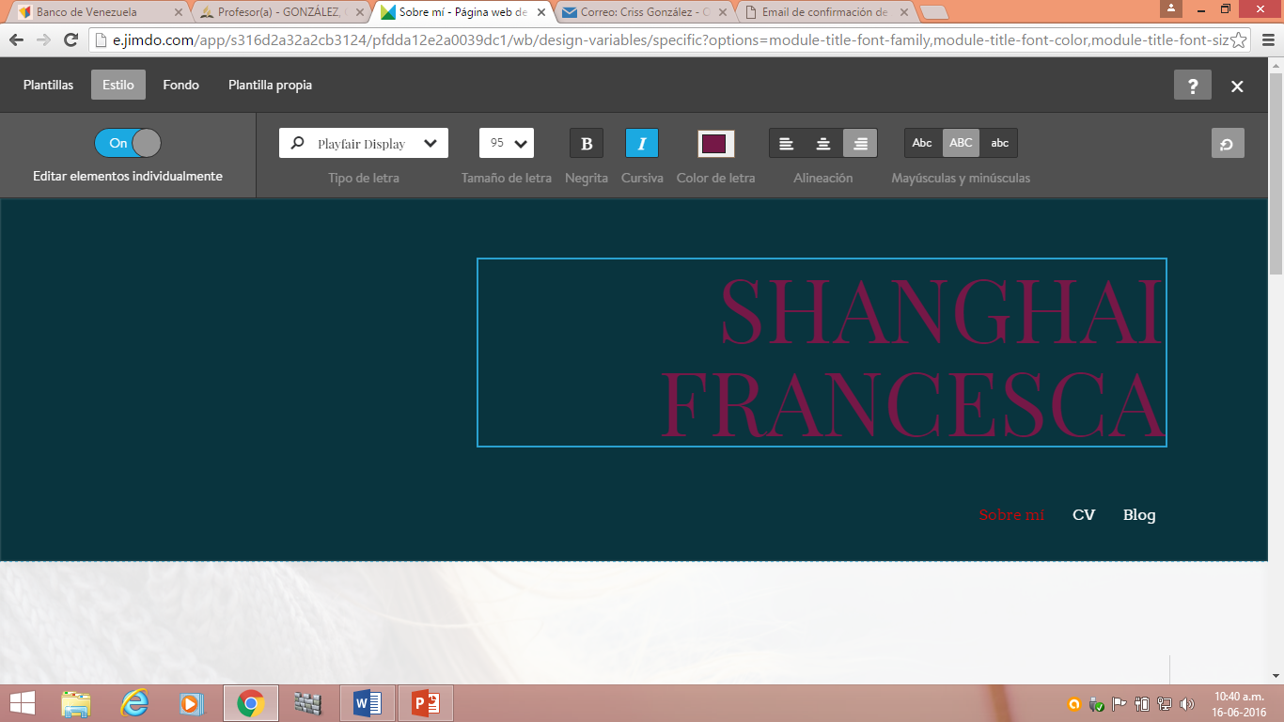

Slide 20
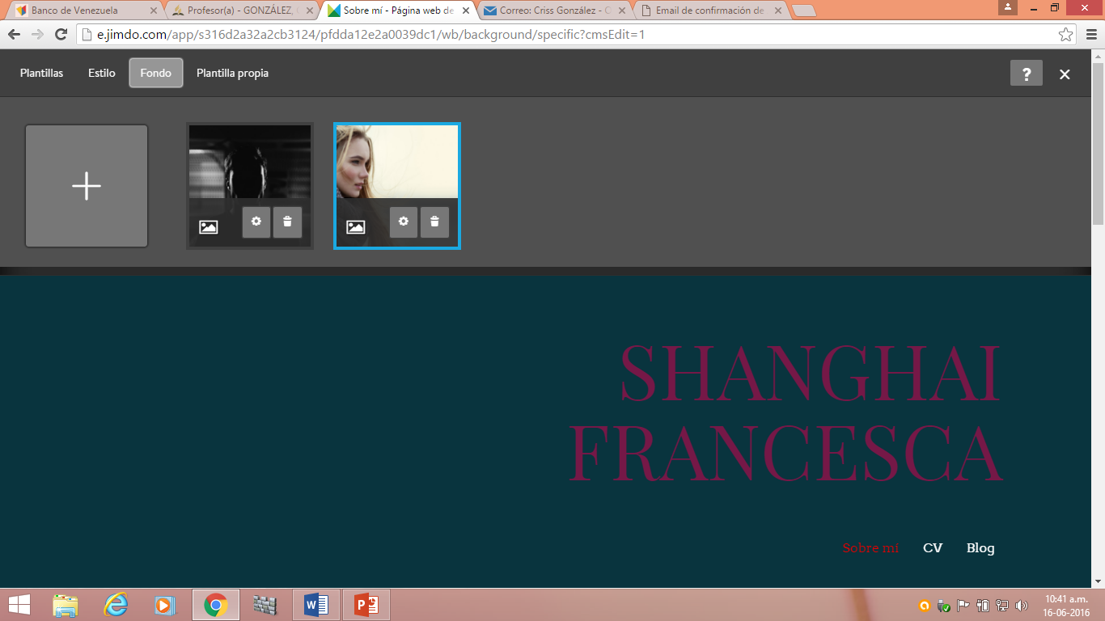

Slide 21
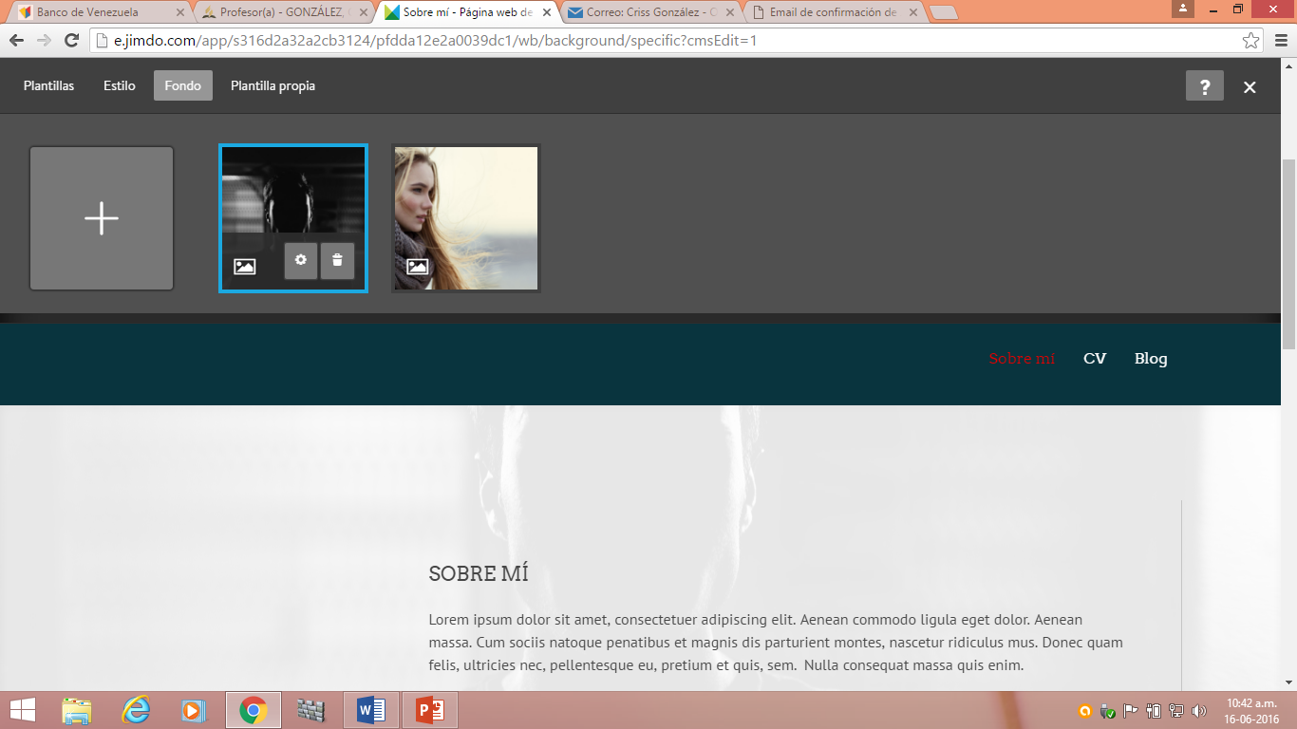

Slide 22
